Slide 1
Kính chào
thầy cô và các bạn

Slide 2
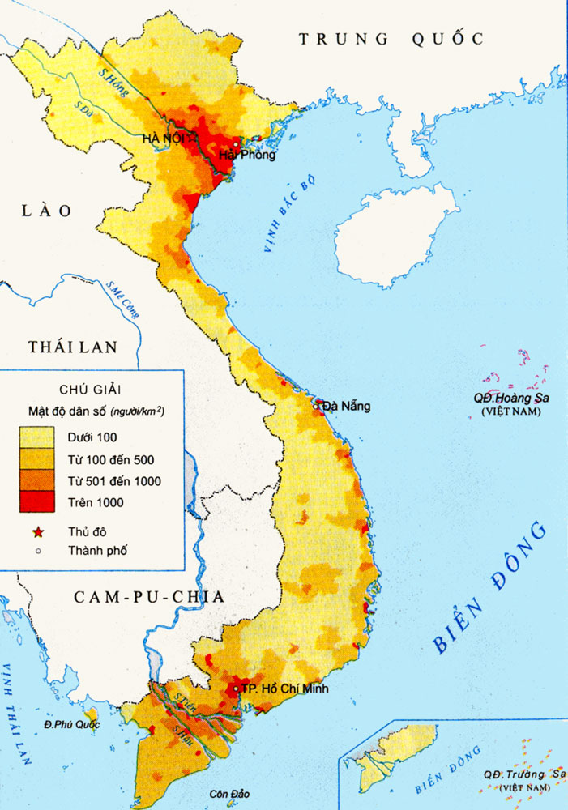
KIỂM TRA BÀI CŨ
LƯỢC ĐỒ MẬT ĐỘ DÂN SỐ VIỆT NAM
Nước ta có bao nhiêu dân tộc?
Nước ta có 54 dân tộc
Dân tộc KINH đông nhất. Phân bố chủ yếu ở đồng bằng, ven biển
Dân tộc nào có dân số đông nhất? Phân bố chủ yếu ở đâu?

Slide 3
Môn Địa Lí lớp 5
Bài 10:
NÔNG NGHIỆP

Slide 4
1. Ngành trồng trọt:
HOẠT ĐỘNG 1: Đọc mục 1 – Sách giáo khoa
Dựa vào mục 1 trong SGK hãy cho biết ngành trồng trọt có vai trò như thế nào ở nước ta?
?
Trong nông nghiệp nước ta trồng trọt là ngành sản xuất chính. Trồng trọt đóng góp tới gần ¾ giá trị sản xuất nông nghiệp.
3
4
Ngành trồng trọt

Slide 5
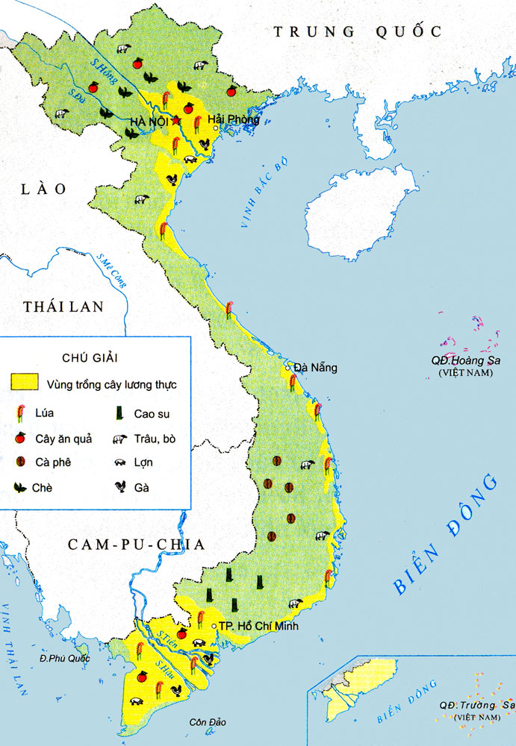
Lược đồ nông nghiệp việt nam

Slide 6
Vì sao cây trồng nước ta chủ yếu là cây xứ nóng?
Vì nước ta có khí hậu nhiệt đới gió mùa ( khí hậu nóng ẩm).

Slide 7
 Cây trồng nước ta được chia thành mấy nhóm chính?
Cây trồng
Cây lương thực
Cây ăn quả
Cây công nghiệp
Lúa, ngô, khoai, sắn…
Cam, chuối, vải, xoài, dừa…
Cà phê, chè, cao su, mía, hồ tiêu…..
Việt Nam trở thành một trong những nước xuất khẩu nhiều lúa gạo nhất thế giới (chỉ đứng sau Thái Lan). Đây là một trong những thành tựu lớn nhất của nền nông nghiệp Việt Nam
Loại cây nào được trồng nhiều nhất ở nước ta?
Những cây nào là cây lương thực, cây ăn quả và cây công nghiệp?

Slide 8
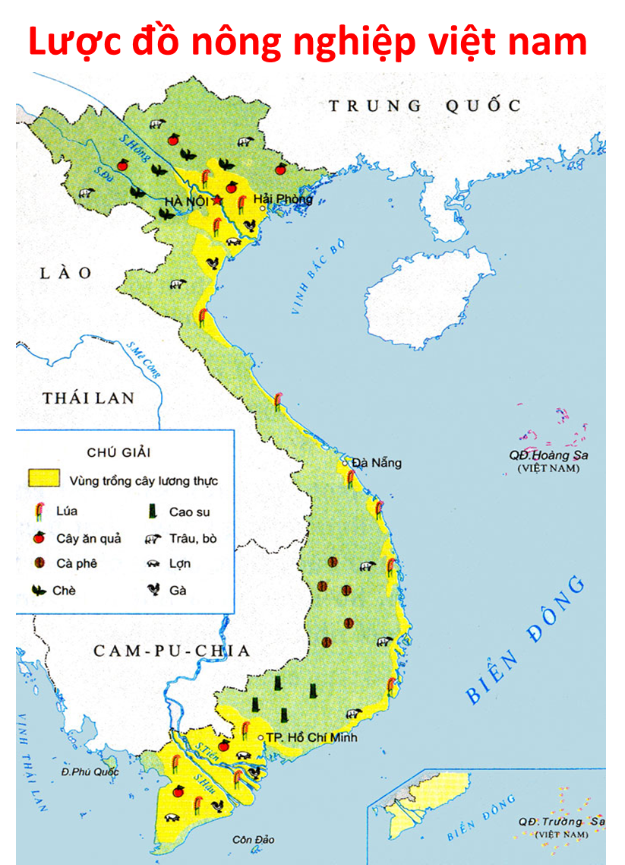
HOẠT ĐỘNG 2: Làm việc theo nhóm (4 bạn 1 nhóm):
Quan sát lược đồ kết hợp với vốn hiểu biết trả lời câu hỏi:
1) Cây lúa gạo được trồng chủ yếu ở đâu?
Ở các đồng bằng: ĐB sông Cửu Long, ĐB sông Hồng, ĐB duyên hải miền trung
Cây công nghiệp lâu năm được trồng nhiều ở đâu?
Vùng núi & cao nguyên
Cây ăn quả được trồng chủ yếu ở đâu?
ĐB Nam Bộ, ĐB Bắc bộ, vùng núi phía Bắc.

Slide 9
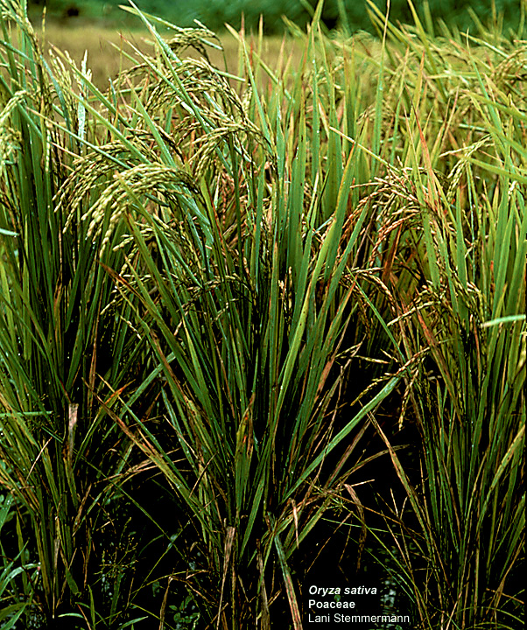
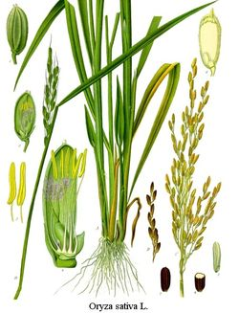
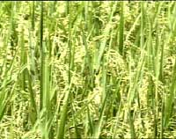
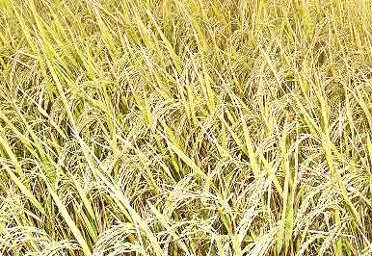
Cây lúa

Slide 10
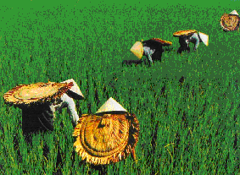
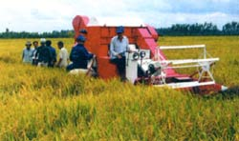
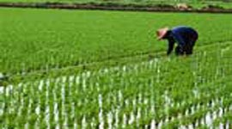
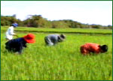
CẢNH CẮT LÚA

Slide 11
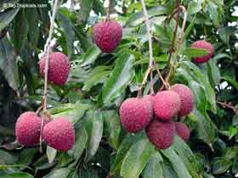
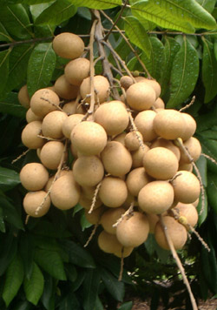
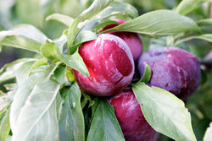
Cây vải
Cây nhãn
CÂY ĂN QUẢ
- MIỀN BẮC -
Cây mận

Slide 12
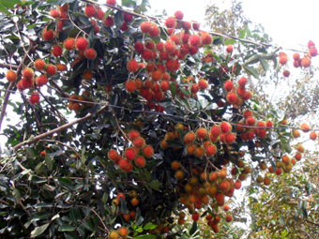
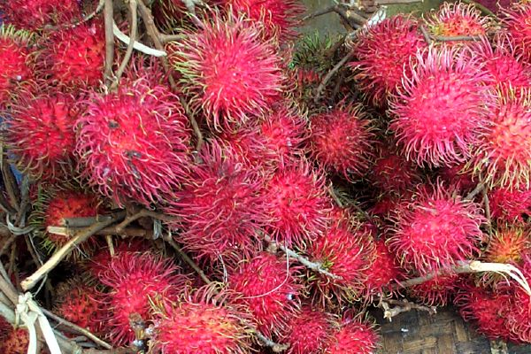
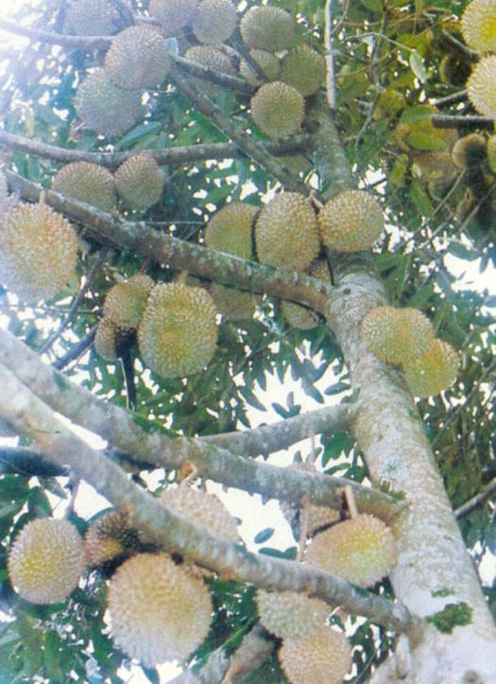
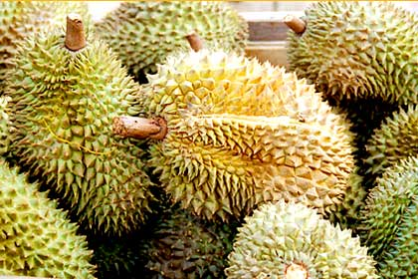
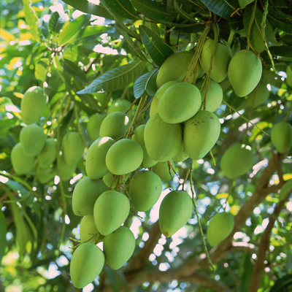
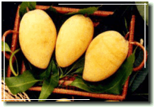
Cây sầu riêng
Cây chôm chôm
Cây xoài
CÂY ĂN QUẢ
- MIỀN NAM -

Slide 13
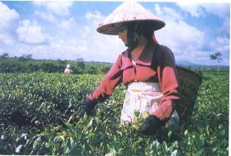
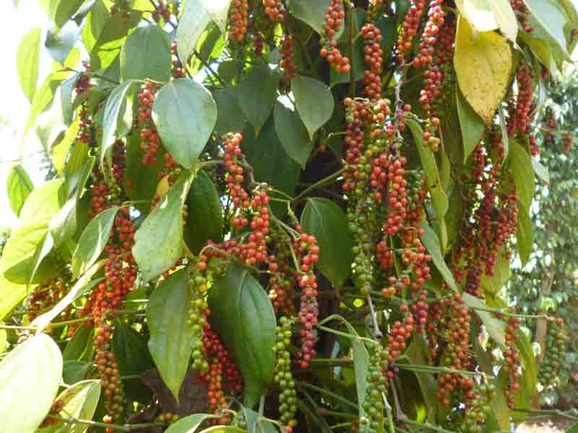
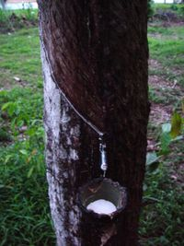
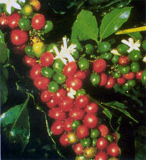
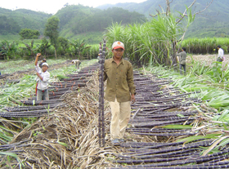
CÂY HỒ TIÊU
CÂY CHÈ
CÂY CÔNG NGHIỆP
CÂY CAO SU
CÂY CÀ PHÊ
CÂY MÍA

Slide 14
Thi kể về các loại cây trồng ở địa phương mình
Lúa, ngô, sắn, đậu, chuối, khoai, dứa, xoài, mận, dừa, mít, bạch đàn, ...

Slide 15
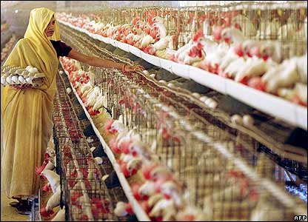
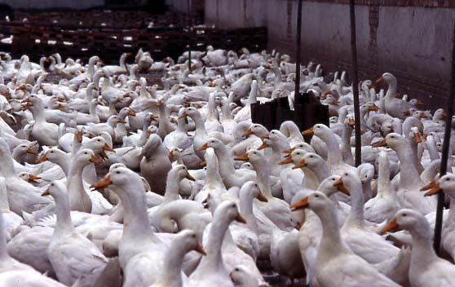
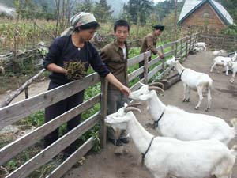
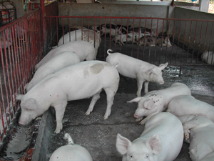
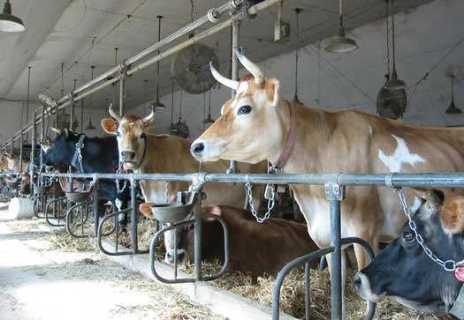
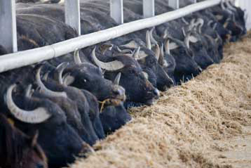
2 – Ngành chăn nuôi
✵ Hoạt động 3: Hãy quan sát một số hình ảnh về chăn nuôi nước ta:
Vì sao số lượng gia súc, gia cầm ngày càng tăng?
+ Nguồn thức ăn cho chăn nuôi ngày càng đảm bảo: ngô, khoai, sắn, thức ăn chế biến sẵn
+ Nhu cầu thịt, trứng, sữa… của nhân dân ngày càng nhiều đã thúc đẩy ngành chăn nuôi phát triển
Kể tên một số vật nuôi ở nước ta và giới thiệu những tranh ảnh về vật nuôi mà em đã sưu tầm?

Slide 16
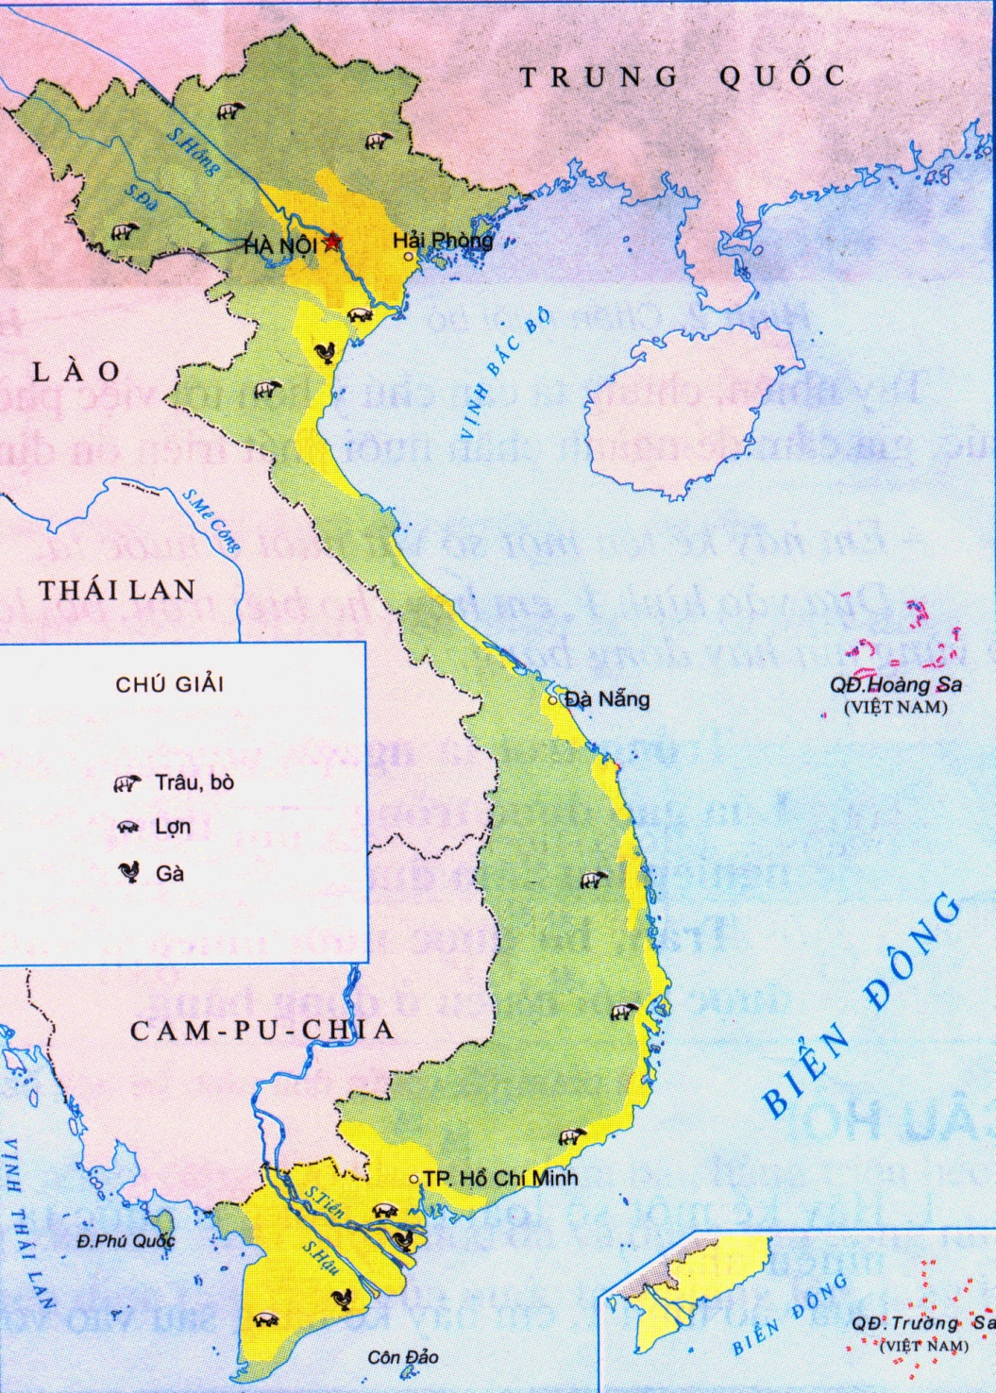
Lược đồ nông nghiệp việt nam
 Hãy quan sát lược đồ và nêu nhận xét về sự phân bố chăn nuôi của nước ta ?

Slide 17
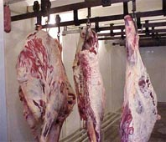
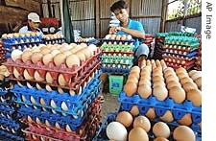
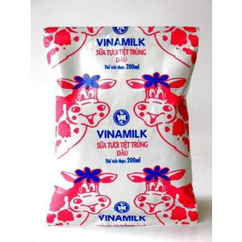
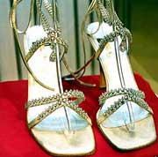
Vật nuôi cung cấp cho con người những nguồn lợi gì?
Nguồn lợi từ vật nuôi:
+ Thịt, trứng, sữa là thức ăn nhiều chất bổ dưỡng
+ Da: làm áo, giày, dép, mũ, ví, túi xách
+ Lông: làm len (dệt áo, khăn, mũ). Ngoài ra, trâu bò còn dùng để làm sức kéo, phân của các con vật nuôi dùng để bón đất cho tốt, nhờ đó tăng năng suất cây trồng

Slide 18
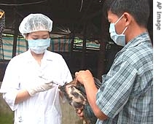
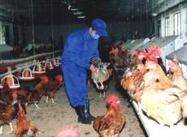
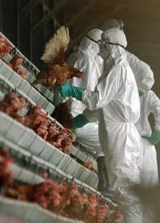
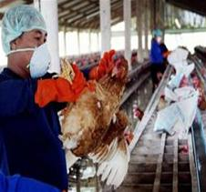
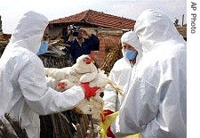
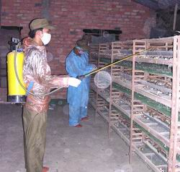
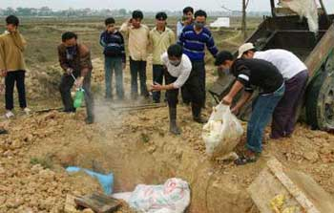
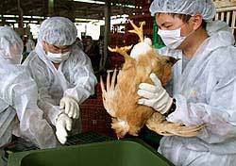
 Để chăn nuôi phát triển thì chúng ta phải phòng chống dịch bệnh

Slide 19
Qua phần tìm hiểu bài, hãy cho biết đặc điểm của nông nghiệp Việt Nam
BÀI HỌC
* Trồng trọt là ngành sản xuất chính trong nông nghiệp.
* Lúa gạo được trồng nhiều nhất ở các đồng bằng; cây công nghiệp lâu năm được trồng nhiều ở vùng núi và cao nguyên.
* Trâu, bò được nuôi nhiều ở vùng núi; lợn và gia cầm được nuôi nhiều ở đồng bằng

Slide 20
TRÒ CHƠI ĐÚNG / SAI

Slide 21
Trồng trọt là ngành sản xuất chính trong nông nghiệp nước ta.
Cà phê là loại cây được trồng nhiều nhất ở nước ta.
Cây trồng nước ta chủ yếu là cây xứ nóng
Lợn, gà, vịt được nuôi nhiều ở vùng núi.
Chăn nuôi được phát triển ngày càng tăng.
Chăn nuôi đóng góp ¾ giá trị sản xuất nông nghiệp của nước ta.
Đ
S
Đ
S
Đ
S

Slide 22
Củng cố
1 – Học thuộc bài học, nắm được những điểm chính về nông nghiệp nước ta
2 – Sưu tầm thêm một số hình ảnh về nông nghiệp

Slide 23
Tạm biệt
Thầy cô và các bạn

